Slide 1
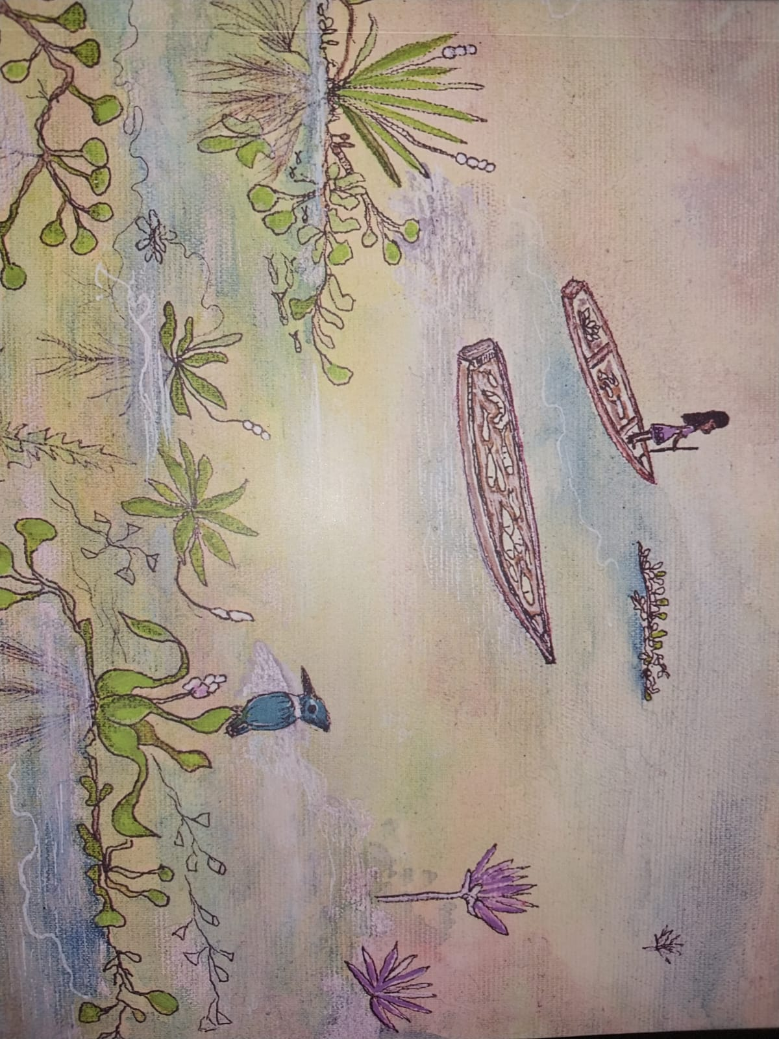
By Ruth Albernaz

Slide 2
Prof.: Dra. Carolina Joana da Silva- PPGCA/UNEMAT/SECITECI
Presidente do Conselho Nacional da Reserva da Biosfera do Pantanal
PELD-DARP PANTANAL
Comunidades tradicionais:
Conhecimento e Práticas Sustentáveis no Pantanal.

Slide 3
Povos Indígenas
Portugueses
Africanos
MATRIZ CULTURAL BRASILEIRA
ANCESTRALIDADE

Slide 4
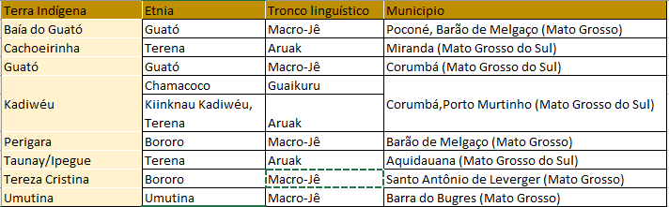

Slide 5
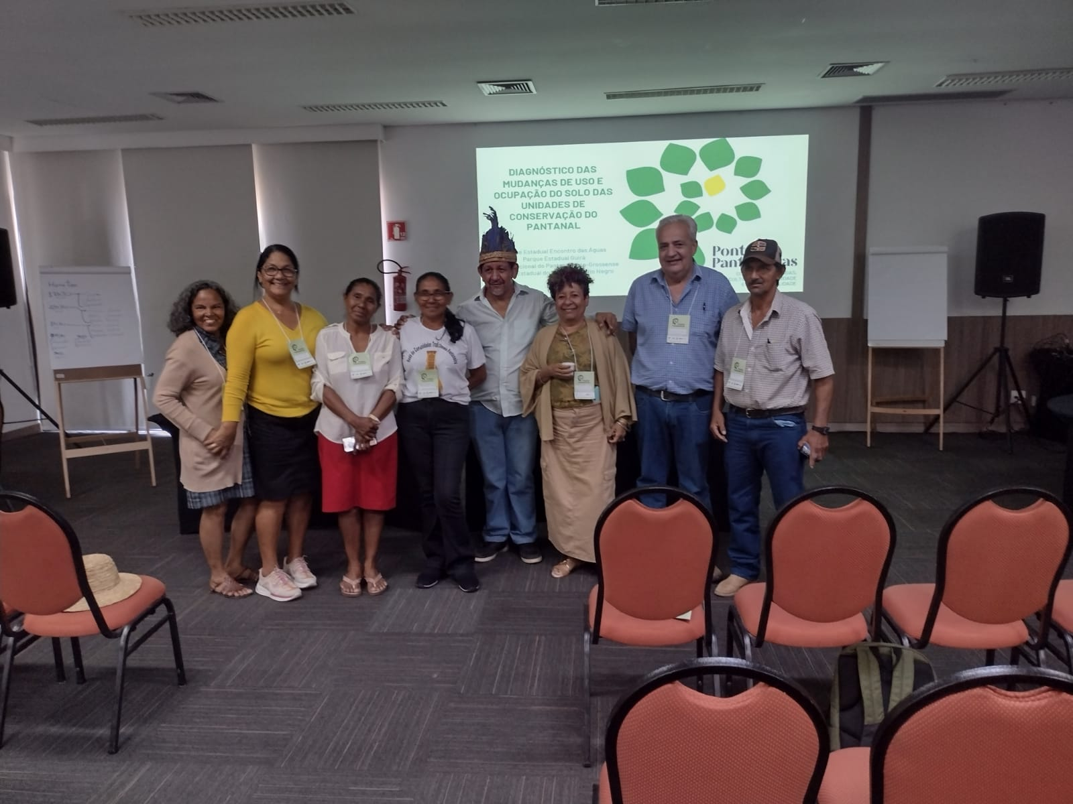
P. indígena Guató
AA
RBP/UNEMAT
Europeia
fazendeiro
AA
Comunidade
Tradicional
AA ICMBio

Slide 6
Grupos culturalmente diferenciados e que se conhecem como tais, que possuem formas próprias de organização social, que ocupam e usam territórios e recursos naturais com condição para sua reprodução cultural, social, religiosa, ancestral e economica, utilizando conhecimentos, inovações e práticas gerados e transmitidos pela tradição (BRASIL, 2007).

Slide 7
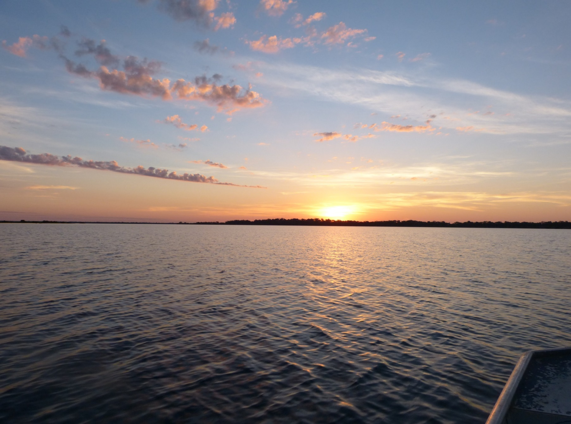
PULSO DE INUNDAÇÃO
Altura
Duração
Frequencia

Slide 8
ESTRATÉGIAS DE PESCA DOS PESCADORES DO RIO CUIABÁ RELACIONADAS COM O PULSO DE INUNDAÇÃO
(FERRAZ & DA SILVA, 2020).
Pulso de inundação do rio Cuiabá | Estratégias de pesca artesanal no médio rio Cuiabá
Enchente | Carreriano, rodando, boinha, linhada, rede*, vara, barranco imbicado, poitado
Cheia | Carreriano, linhada, vara, barranco, anzol de galho
Vazante | Carreriano, rodando, boinha*, bater, vara, barranco imbicado, poitado
Estiagem | Carreriano, rodando, boinha*, linhada, rede*, vara, tarrafa*, sondando, arpão*, joão-bobo*, imbicado

Slide 9
Etnocategoria | Etnoespécie
Os da beira d’água, baía e beira do rio | Cabeça-seca; tuiuiú; colhereiro; garça; biuá; baguari; taiamã; martim; marreca; pato-do-mato e biuatinga
Os da mata fechada | Mutum; arancuã; jacu; jacutinga; jaó; saracura; nambu; rola; pomba; juruti-do-pantanal; urubu; cracará (cabeça-chato); gavião; beija-flor; marriquitinha e sabiá
Os do brejo | Cafezinho; patinho-d’água; batuirinha; saracura; carão; quero- quero; cabecinha-vermelha ou josé- fita; galo-da-campina; chapéu-veio e vira-unha
Os do firme | Pavão; coruja; urutau e rolinha
Os que ficam na praia | Gaivota e batuíra
Os que ficam no sarã | Sicuíra; anu-preto; anu-branco; cabecinha-vermelho; bica-de-prata; sanhaço e sabiá
O que vive no ar | Andorinha
Os que vivem no cercado ou campo | Quero-quero
ETNOCATEGORIAS DE LUGARES E DE ETNOESPÉCIES DE AVES
CT CUIABÁ MIRIM, BARÃO DE MELGAÇO.(SILVEIRA –ALBERNAZ&Da SILVA, 2020)

Slide 10
MACRO-HABITATS | INTERPRETAÇÃO AMBIENTAL
Baía do Burro | Viveiro (biguá, biguatinga, garça). Todas essas espécies de aves dormem e se reproduzem no viveiro Outras aves: tucano e gaivota Animais que podem ser vistos: onça, anta, caititu, queixada, cervo, capivara, jacaré Trilheiros de animais. Árvores: ingá, embaúba, canafístula, biueiro, vitória-régia Ilha no meio da baía Linda vista e nascer do sol
Baía do Morro | Animais que podem ser vistos durante a seca: jacaré, sucuri, pato-bravo, garça, tuiuiú, marreca, baguari Cheia: muita vegetação aquática Vitória-régia: flores até junho Capivara, onça, lontra, ariranha Biguá, curicaca, anhuma, cafezinho, frango d’água Caranguejo, pintado, pacu Desenho dos índios (rupestres) Em cima do morro: vista do Pantanal
Baía da Gaíva | Divisa Brasil-Bolívia Muita montanha em volta Destacamentos Porto Índio e Bela VistaNUNES et al. 2020 Desenhos muito bonitos (em pedras) Água verde: quando a baía tem onda Caranguejo, caramujo Pacu, pintado, peraputanga, piranha Mutum, gralha, jacutinga, pica-pau, jaó, saracura e muitas outras aves Onça, queixada, caititu, cutia, macaco, capivara, borevi (anta) Muito pé de jacarandá Vista muito linda Duas fazendas: Dona Rute (abandonada) e Jaguaribe Ilhas com praias e coqueiros Pacus se alimentam nas pedras (período da seca) de pequenas conchas incrustantes
Etnocategoria | Etnoespécie
Os da beira d’água, baía e beira do rio | Cabeça-seca; tuiuiú; colhereiro; garça; biuá; baguari; taiamã; martim; marreca; pato-do-mato e biuatinga
Os da mata fechada | Mutum; arancuã; jacu; jacutinga; jaó; saracura; nambu; rola; pomba; juruti-do-pantanal; urubu; cracará (cabeça-chato); gavião; beija-flor; marriquitinha e sabiá
Os do brejo | Cafezinho; patinho-d’água; batuirinha; saracura; carão; quero- quero; cabecinha-vermelha ou josé- fita; galo-da-campina; chapéu-veio e vira-unha
Os do firme | Pavão; coruja; urutau e rolinha
Os que ficam na praia | Gaivota e batuíra
Os que ficam no sarã | Sicuíra; anu-preto; anu-branco; cabecinha-vermelho; bica-de-prata; sanhaço e sabiá
O que vive no ar | Andorinha
Os que vivem no cercado ou campo | Quero-quero
(NUNES et al. 2020)

Slide 11
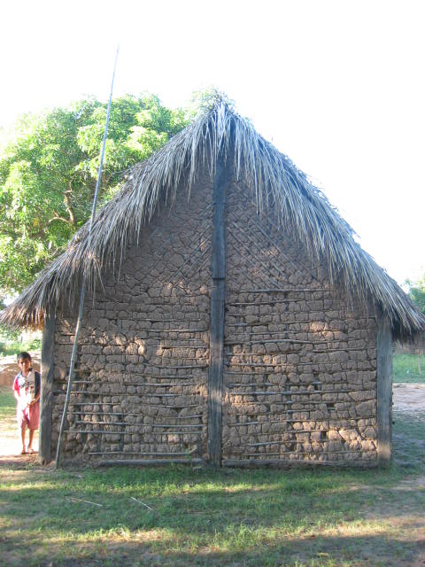
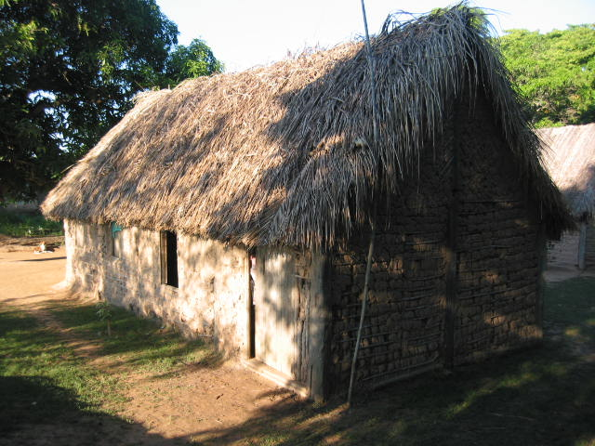
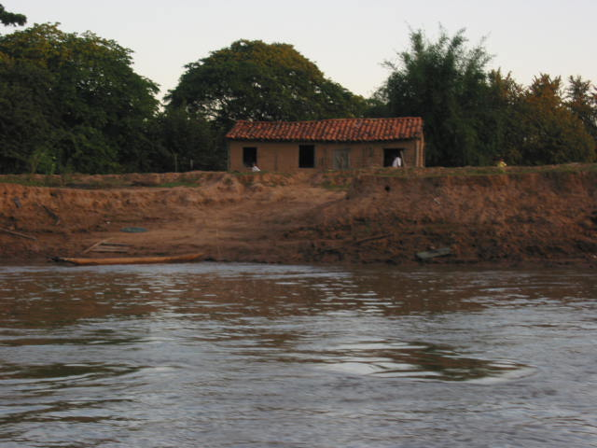
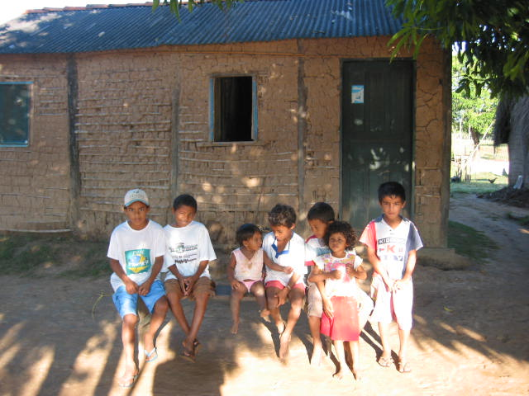
MODOS DE VIDA DE CT NO PANTANAL Premio Darell Posey de Etnobiologia e Etnoecologia. 2007( Galdino&Da Silva,2009).
Serv. ecossistêmicos Provisão
Serv. ecossistêmicos Provisão
Serv. ecossistêmicos Provisão e Cultural
Serv. ecossistêmicosProvisão

Slide 12
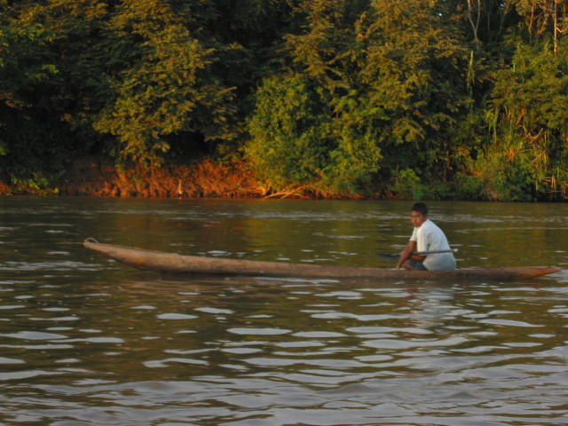
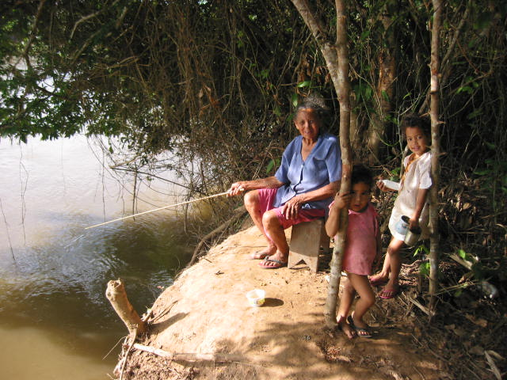
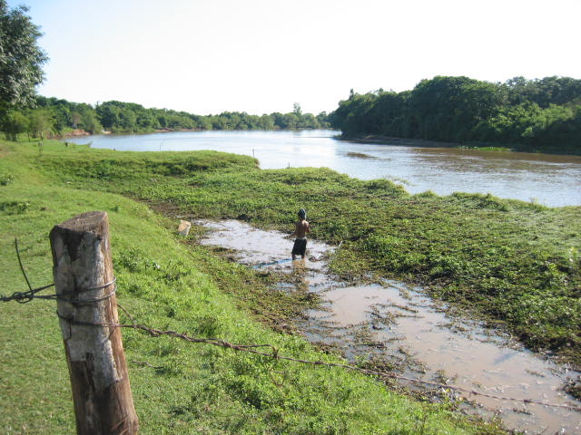
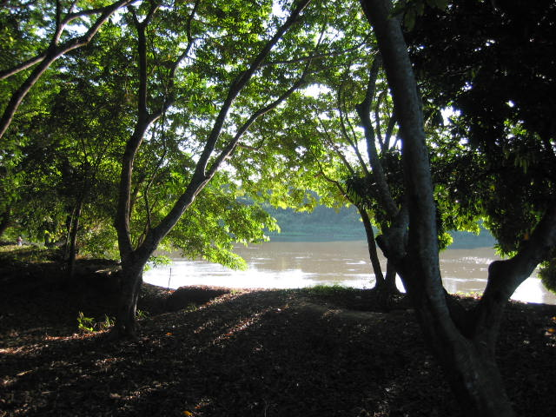
Serv. Ecossistêmicos Provisão, produção e culturais
Serv. ecossistêmicos Provisão, produção e culturais
Serv. ecossistêmicos Provisão, produção e culturais
Serv. ecossistêmicos Provisão, produção e culturais

Slide 13
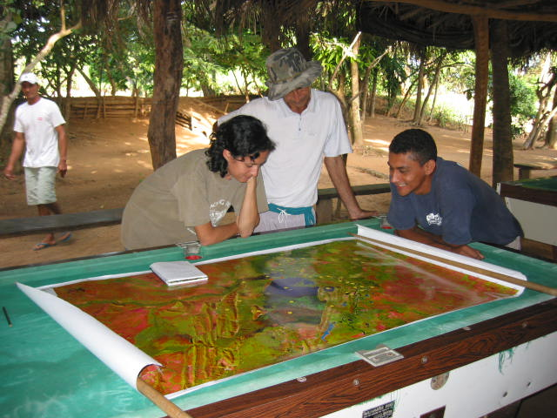
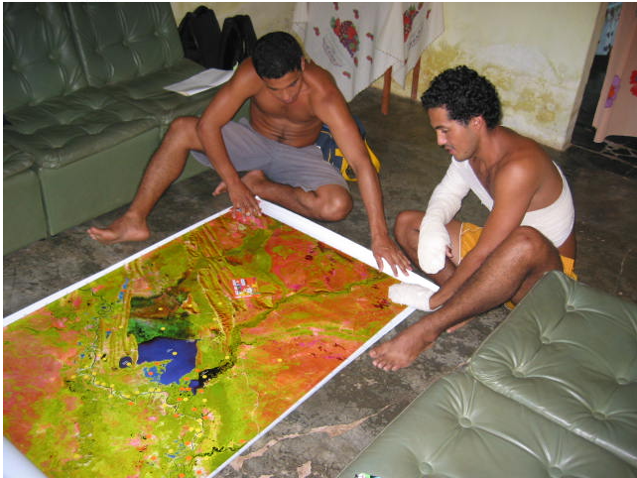
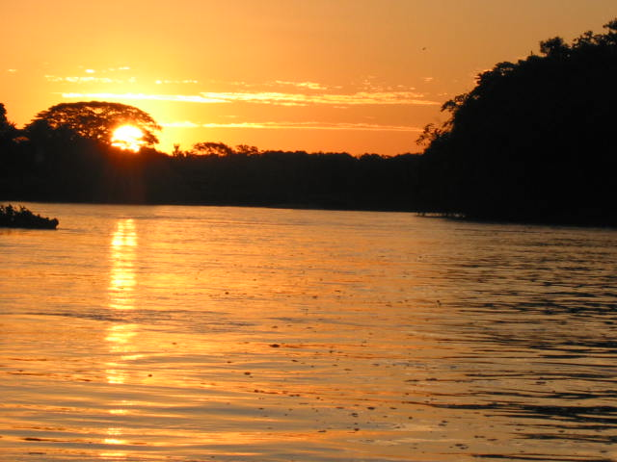
Servicos ecossistêmicos culturais

Slide 14
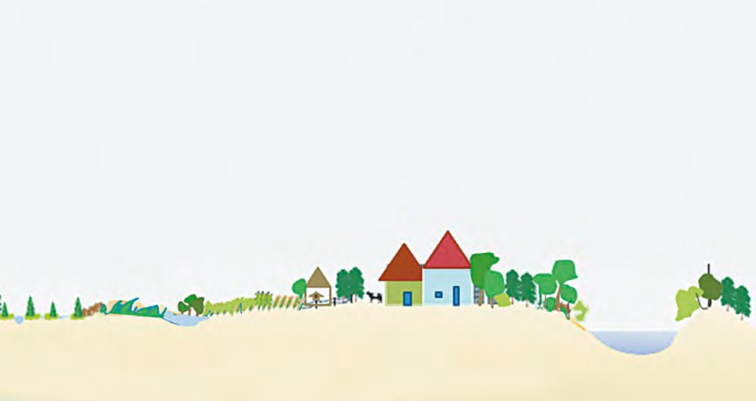



Serviço de provisão Baixa: provisão de alimento para o gado, obtenção de lenha, remédios e iscas.
Área de inundação livre, diminui a vulnerabilidade física e amplia a resiliência.
Serviço de regulação Mata ciliar: regula enchente, a qualidade da água, faz a contenção dos barrancos e regula o assoreamento. Por ser o ponto mais alto é o lugar da moradia, do quintal e do engenho.
Serviço de provisão e de cultura
Calha do rio. Provisão de água, alimento, lazer, turismo, beleza cênica.
RIO CUIABÁ E OS ECOSSISTEMAS A ELE ASSOCIADOS. REPRESENTAÇÃO CONSTRUÍDA PELA PESQUISADORA POR MEIO DE OBSERVAÇÃO DE MEMBROS DA COMUNIDADE NA SUA COTIDIANIDADE ( FERREIRA & DA SIILVA, 2020)

Slide 15
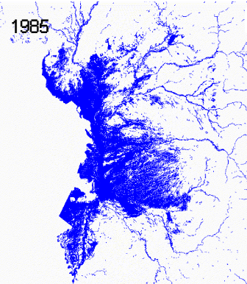
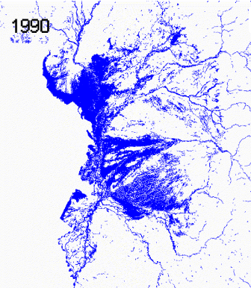
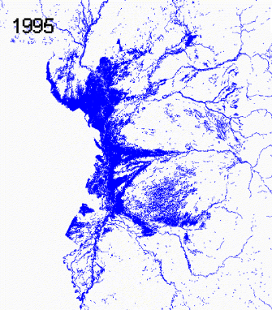
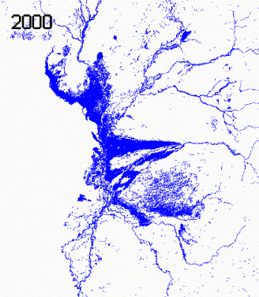
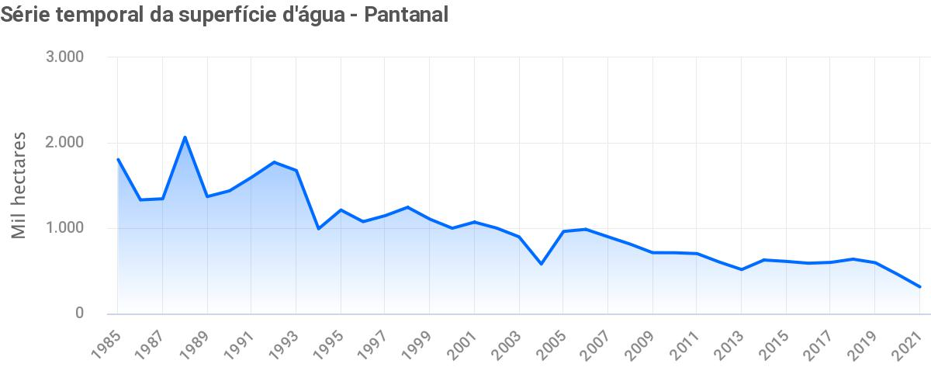
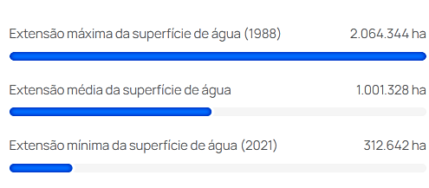
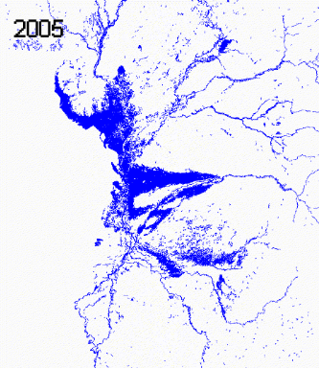
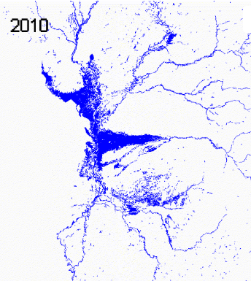
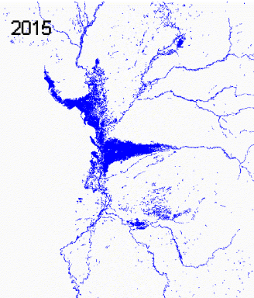
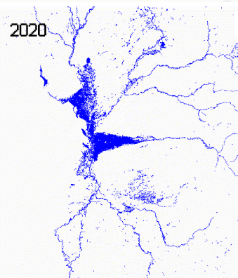
SUPERFICIE D’ÁGUA
Fonte: Projeto MapBiomas, 2022.

Slide 16
Grata!
carolina.silva@unemat.br

